Slide 1
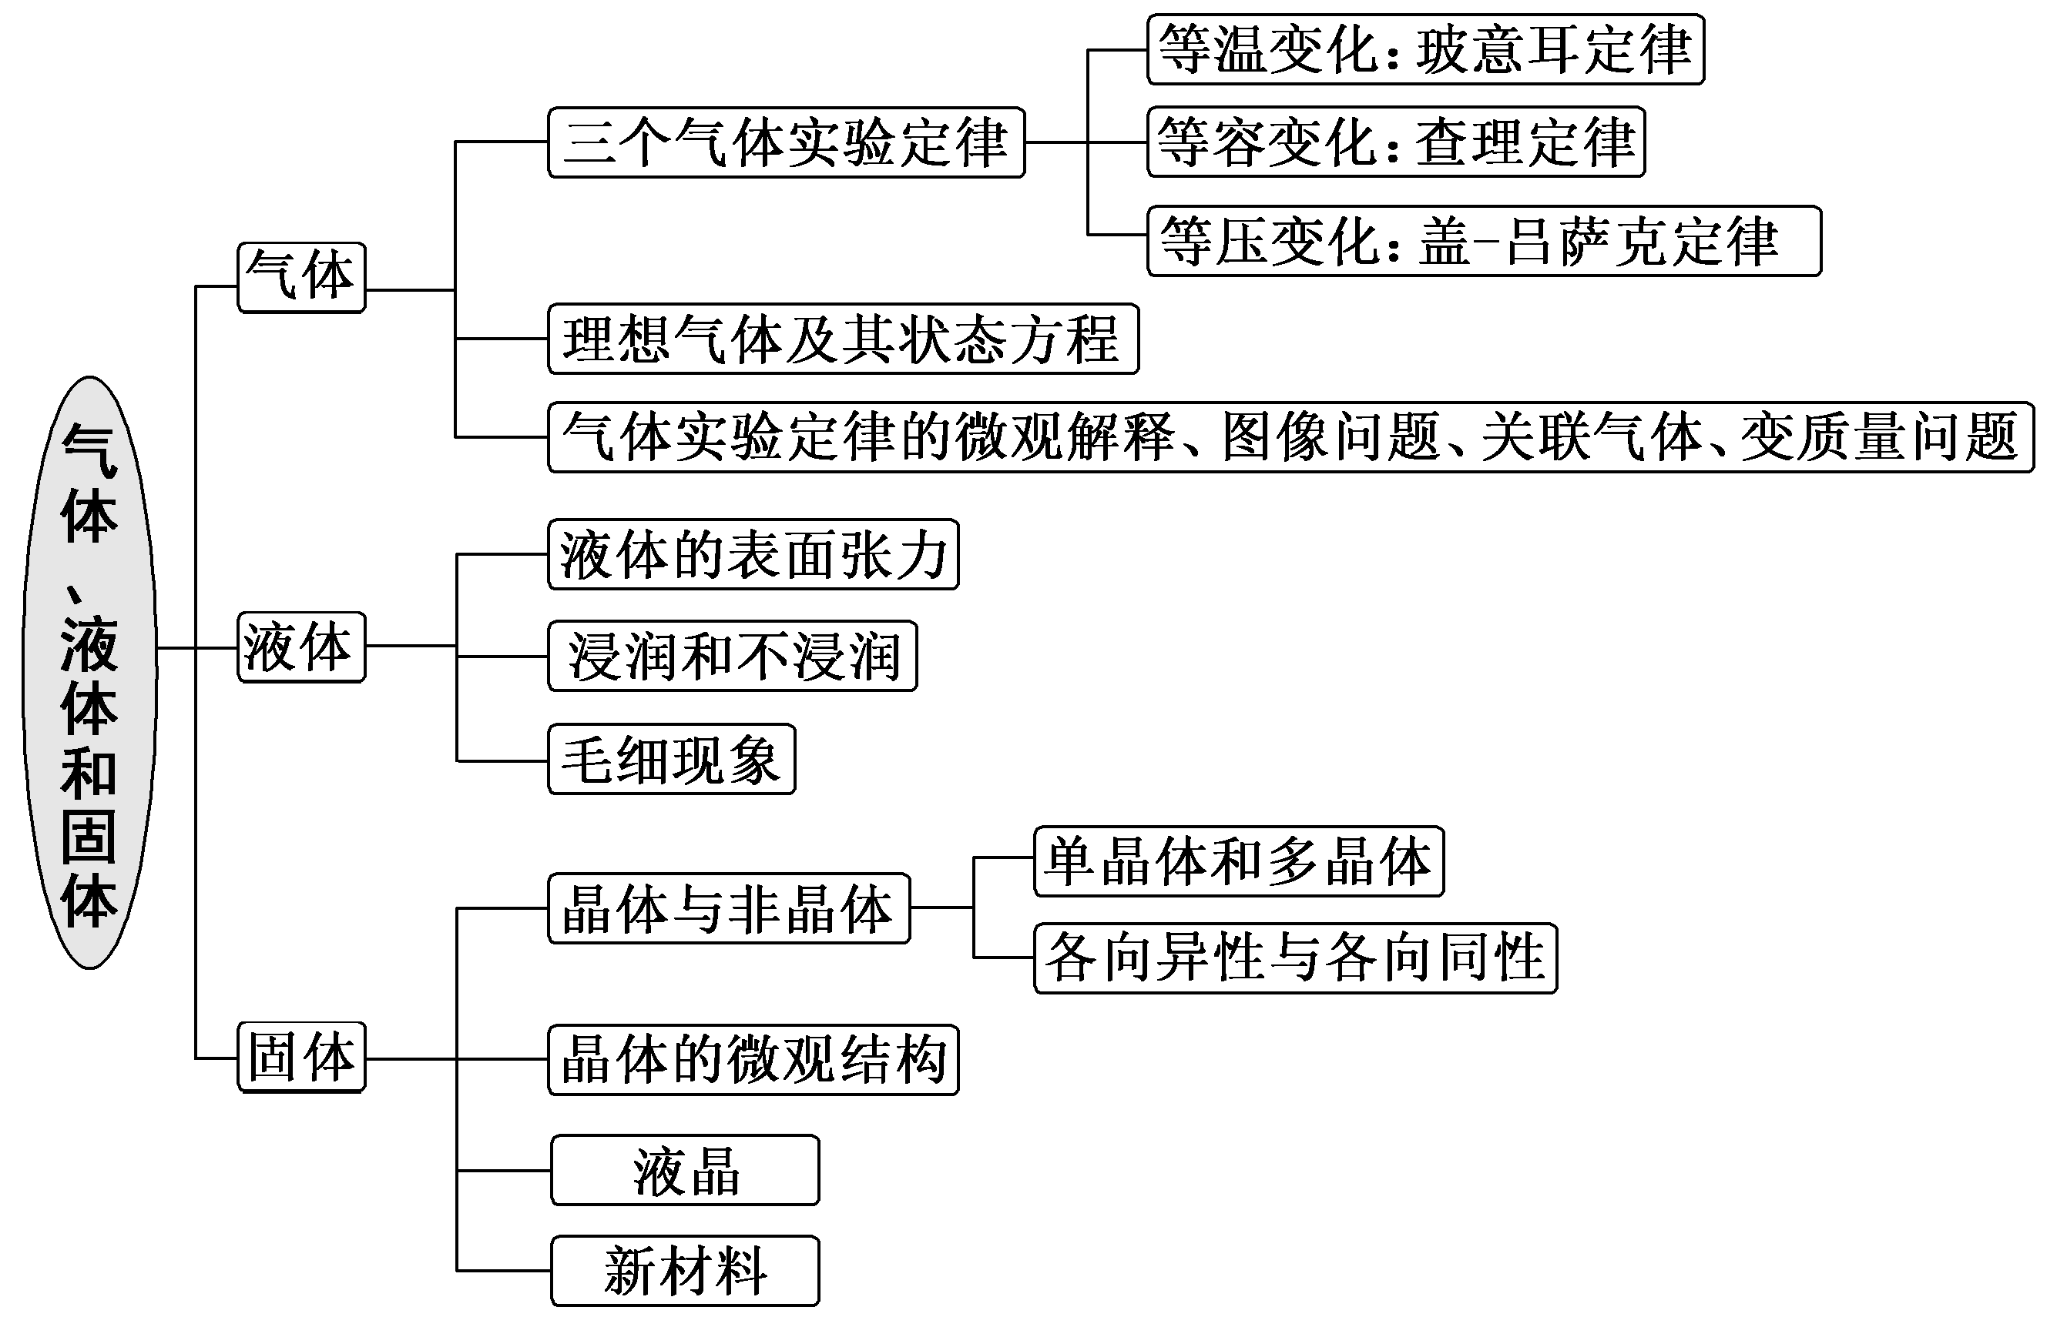
第二章 气体、液体和固体
一、主干知识成体系

Slide 2
二、迁移交汇辨析清
(一)气体实验定律的理解及应用

Slide 4
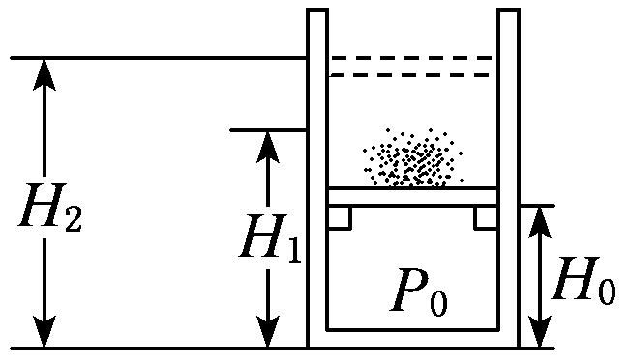
[典例1] 一个质量不计的活塞将一定质量的理想气体封闭在
上端开口的圆筒形容器内，活塞上堆放着铁砂，如图所示，最初
活塞搁置在容器内壁的固定卡环上，气柱的高度为H₀，横截面积为S，压强等于大气压强p₀，现对气体缓慢加热，当气体温度升高了ΔT＝60 K时，活塞及铁砂开始离开卡环而上升，继续加热直到气柱高度为H₁＝1.5H₀。此后，在维持温度不变的条件下逐渐取出铁砂，直到铁砂全部取走时，气柱高度为H₂＝1.8H₀，求此时气体的温度(不计活塞与容器之间的摩擦)。

Slide 6
[答案] 540 K

Slide 7

[针对训练]
1.(2025·海南高考)竖直放置的汽缸内，活塞横截面积S＝0.01 m²，活塞质量不计，活塞与汽缸之间无摩擦，最初活塞静止，缸内气体T₀＝300 K，V₀＝5×10^{－3} m³，大气压强p₀＝1×10⁵ Pa，g＝10 m/s²。
(1)若加热活塞缓慢上升，体积变为V₁＝7.5×10^{－3} m³，求此时的温度T₁。
(2)若往活塞上放m＝25 kg的重物，保持温度T₀不变，求稳定后气体的体积V₂。

Slide 8
答案：(1)450 K (2)4×10^{－3} m³

Slide 9
(二)变质量问题及处理方法
1．打气问题
选择原有气体和即将充入的气体作为研究对象，就可把充气过程中气体质量变化问题转化为定质量气体的状态变化问题。
2．抽气问题
将每次抽气过程中抽出的气体和剩余气体作为研究对象，质量不变，故抽气过程可以看成是等温膨胀过程。

Slide 10
3．灌气问题
把大容器中的剩余气体和多个小容器中的气体整体作为研究对象，可将变质量问题转化为定质量问题。
4．漏气问题
选容器内剩余气体和漏出气体整体作为研究对象，便可使问题变成一定质量气体的状态变化问题。

Slide 11
典例2 图甲为战国时期青铜汲酒器，根据其原理制作了由中空圆柱形长柄和储液罐组成的汲液器，如图乙所示。长柄顶部封闭，横截面积S₁＝1.0 cm²，长度H＝100.0 cm，侧壁有一小孔A。储液罐的横截面积S₂＝90.0 cm²，高度h＝20.0 cm，罐底有一小孔B。汲液时，将汲液器竖直浸入液体，液体从孔B进入，空气由孔A排出；当内外液面相平时，长柄浸入液面部分的长度为x；堵住孔A，缓慢地将汲液器竖直提出液面，储液罐内刚好储满液体。已知液体密度ρ＝1.0×10³ kg/m³，重力加速度大小g＝10 m/s²，大气压p₀＝1.0×10⁵ Pa。整个过程温度保持不变，空气可视为理想气体，忽略器壁厚度。

Slide 12
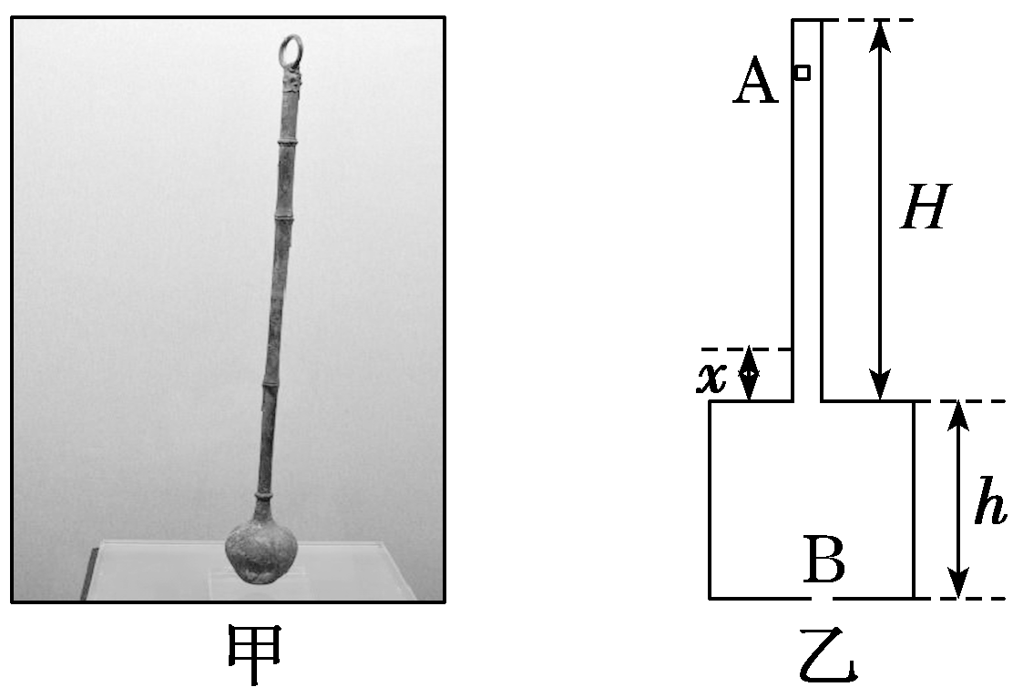
(1)求x；
(2)松开孔A，从外界进入压强为p₀、体积为V的空气，使满储液罐中液体缓缓流出，堵住孔A，稳定后罐中恰好剩余一半的液体，求V。

Slide 14
[针对训练]
2．钢瓶中装有一定质量的气体，现在用两种方法抽取钢瓶中的气体，第一种方法是用小抽气机，每次抽出1 L气体，共抽取两次，第二种方法是用大抽气机，一次性抽取2 L气体，在抽气过程中无漏气，且温度不变，则这两种抽法中，抽取气体质量较多的是 ( )
A．第一种抽法
B．第二种抽法
C．两种抽法抽出气体质量一样多
D．无法判断

Slide 15
答案：A

Slide 16
3．(2024·安徽高考)某人驾驶汽车，从北京到哈尔滨，在哈尔滨发现汽车的某个轮胎内气体的压强有所下降(假设轮胎内气体的体积不变，且没有漏气，可视为理想气体)，于是在哈尔滨给该轮胎充入压强与大气压相同的空气，使其内部气体的压强恢复到出发时的压强(假设充气过程中，轮胎内气体的温度与环境相同，且保持不变)。已知该轮胎内气体的体积V₀＝30 L，从北京出发时，该轮胎内气体的温度t₁＝－3 ℃，压强p₁＝2.7×10⁵ Pa。哈尔滨的环境温度t₂＝－23 ℃，大气压强p₀取1.0×10⁵ Pa。求：
(1)在哈尔滨时，充气前该轮胎内气体压强的大小。
(2)充进该轮胎的空气体积。

Slide 18
(三)固体和液体的性质
1．晶体和非晶体
(1)单晶体具有各向异性，但不是在各种物理性质上都表现出各向异性。
(2)只要具有确定熔点的物体必定是晶体，反之，必是非晶体。
(3)单晶体具有天然规则的几何外形，而多晶体和非晶体没有天然规则的几何外形，所以不能从形状上区分晶体与非晶体。
(4)晶体和非晶体不是绝对的，在某些条件下可以相互转化。
(5)液晶既不是晶体也不是液体。

Slide 19
2．液体表面张力
(1)形成原因：表面层中分子间距离比液体内部分子间距离大，分子间作用力表现为引力。
(2)表面特征：表面层中分子间的引力使液面产生了表面张力，使液体表面好像一层张紧的弹性薄膜。
(3)表面张力的方向：和液面相切，垂直于液面上的各条分界线。
(4)表面张力的效果：使液体表面具有收缩的趋势，使液体表面积趋于最小，而在体积相同的条件下，球形表面积最小。

Slide 20
典例3 (多选)关于固体、液体和气体，下列说法中正确的是 ( )
A．慢慢向小茶杯中注水，即使水面稍高出杯口，水仍不会流下来，此现象与液体表面张力有关
B．具有各向同性的物质一定没有确定的熔点
C．某种液体和固体接触，当固体分子对液体分子的吸引力大于液体分子之间的吸引力时，该液体浸润固体
D．液晶的物理性质稳定，外界条件的变动不会引起液晶分子排列变化

Slide 21
[解析] 液体表面张力是液体表面层内的分子比液体内部稀疏，分子间的距离比液体内部大，分子力表现为引力的结果，液体的表面张力使液面具有收缩到表面积最小的趋势，慢慢向小茶杯中注水，即使水面高出杯口，水仍不会流下来，此现象与液体表面张力有关，A正确；多晶体是各向同性的，但有确定的熔点，B错误；某种液体和固体接触时存在附着层，当附着层内的分子比液体内部分子密集时，分子力表现为斥力，该液体浸润固体，C正确；液晶具有液体的流动性，其物理性质并不稳定，液晶分子的排列是不稳定的，外界的微小变动就能引起液晶分子排列的变化，D错误。
[答案] AC

Slide 22
[针对训练]
4．(多选)关于固体、液体的性质，下列说法正确的是 ( )
A．非晶体不可能转化为晶体
B．单晶体有确定的熔点，多晶体没有确定的熔点
C．某些细小的昆虫能够在水面上自由运动而不下沉，说明水的表面具有张力作用
D．玻璃管的裂口放在火焰上烧熔，其尖端变钝，这是由于表面张力的作用
解析：有的非晶体在一定条件下可以转化为晶体，选项A错误；单晶体和多晶体都有确定的熔点，选项B错误；细小的昆虫能够在水面上自由运动而不下沉，玻璃管的裂口放在火焰上烧熔，其尖端变钝，这两个实例都说明液体的表面具有张力作用，则C、D正确。
答案：CD

Slide 23
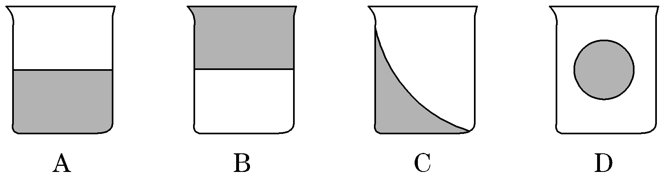
5．由于海水表面有表面张力的作用，水珠之间相互吸引着，这样使得风很难把水珠刮起，只能够形成海浪，所以海洋上的风中只带有少量的水沫；而沙漠中的沙子却不一样，沙粒之间几乎没有作用力，所以风很容易刮起大量的沙子……根据以上规律联系所学知识请你设想，如果玻璃杯中盛有少量水银，放在太空轨道上运行的宇宙飞船内，水银在杯子中将呈现如图所示的怎样的形状 ( )

Slide 24
解析：在宇宙飞船内处于完全失重的情况下，由于重力的存在而产生的一切现象随之消失，因为液体的表面张力不受失重的影响，水银不浸润玻璃，水银的形状只由表面张力来决定。在液体表面张力的作用下，水银的表面有收缩到最小的趋势，而体积一定时，球形的表面积最小，所以最终水银会呈现球形，D正确。
答案：D

Slide 25
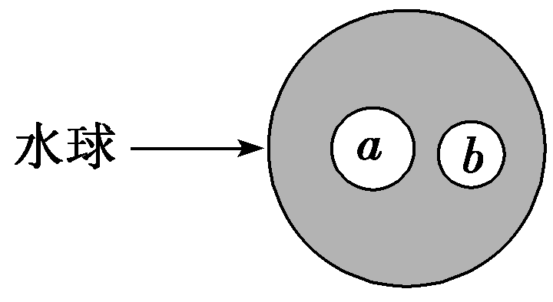
三、创新应用提素养
1. (多选)如图所示，a、b是航天员在飞船实验舱做水球实验时水球中形成的两个气泡，a、b两气泡温度相同且a的体积大，气泡内的气体视为理想气体，则下列说法正确的是 ( )
A．水球呈球形是表面张力作用的结果
B．a内气体的分子平均动能比b内的小
C．a内气体的分子平均动能比b内的大
D．在水球表面滴一小滴红墨水，若水球未破，最后水球将呈红色

Slide 26
解析：水球呈球形是表面张力作用的结果，故A正确；温度是分子热运动的平均动能的标志，故a内气体的分子平均动能与b的等大，B、C错误；在水球表面滴一小滴红墨水，若水球未破，将发生扩散现象，最后水球将呈红色，故D正确。
答案：AD

Slide 27
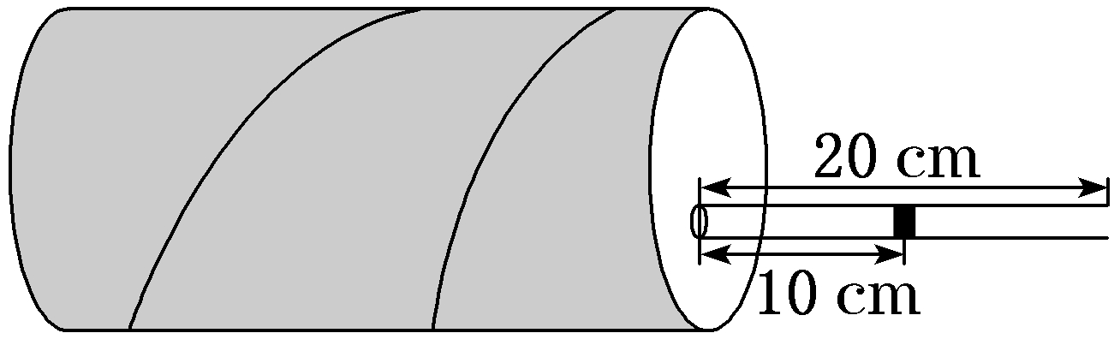
2．(2024·海南高考)用铝制易拉罐制作温度计，一透明薄吸管里有一段油柱(长度不计)粗细均匀，吸管与罐密封性良好，罐内气体可视为理想气体，已知罐体积为330 cm³，薄吸管底面积为0.5 cm²，罐外吸管总长度为20 cm，当温度为27 ℃时，油柱离罐口10 cm，不考虑大气压强变化，下列说法正确的是( )
A．若在吸管上标注等差温度值，则刻度左密右疏
B．该装置所测温度不高于31.5 ℃
C．该装置所测温度不低于23.5 ℃
D．其他条件不变，缓慢把吸管拉出来一点，则油柱离罐口距离增大

Slide 29
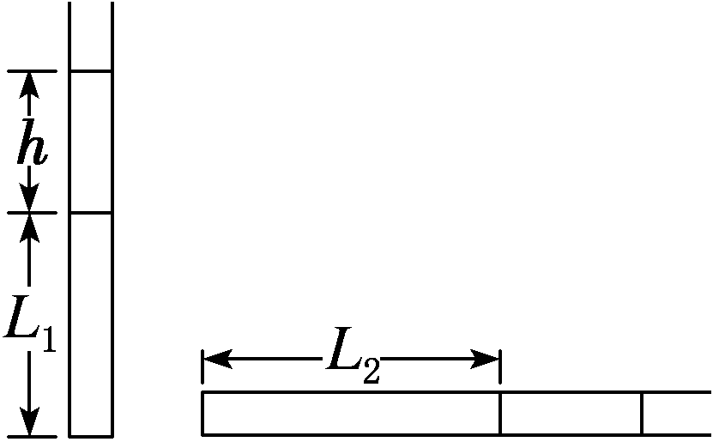
3．(2025·湖南高考)用热力学方法可测量重力加速度。如图所
示，粗细均匀的细管开口向上竖直放置，管内用液柱封闭了
一段长度为L₁的空气柱。液柱长为h，密度为ρ。缓慢旋转细管
至水平，封闭空气柱长度为L₂，大气压强为p₀。
(1)若整个过程中温度不变，求重力加速度g的大小；
(2)考虑到实验测量中存在各类误差，需要在不同实验参数下进行多次测量，如不同的液柱长度、空气柱长度、温度等。某次实验测量数据如下：液柱长h＝0.200 0 m，细管开口向上竖直放置时空气柱温度T₁＝305.7 K。水平放置时调控空气柱温度，当空气柱温度T₂＝300.0 K时，空气柱长度与竖直放置时相同。已知ρ＝1.0×10³ kg/m³，p₀＝1.0×10⁵ Pa。根据该组实验数据，求重力加速度g的值。

Slide 32
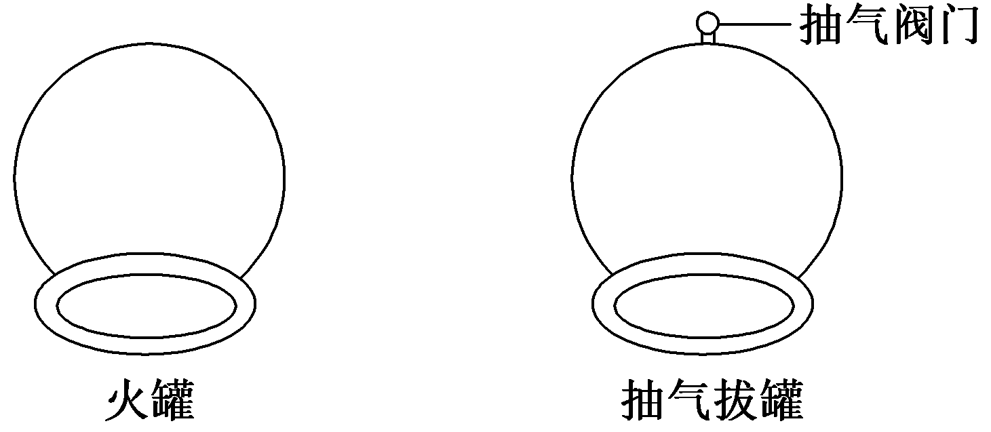

Slide 34


“第二章 阶段评价查缺漏”见“第二章 阶段评价查缺漏”
(单击进入电子文档)

Slide 35


